Slide 1
Présentation des résultats du groupe 4
DOMAINE D’INTERVENTION 11: Insuffisance de personnel qualifié

Slide 2
0. Le groupe 4
FACILITATEUR:
Gaoussou KONATÉ
CO-FACILITATEUR:
Eugène VOUDRI

Slide 3
0. Le groupe 4
RAPPORTEURS:
MPASSI BIRANGUI Hortense
MOKOKO YOKA Quentin

Slide 4
5. Effectuer une analyse d’écarts
En utilisant les meilleures pratiques de la feuille de route

Slide 5
BP 11a
Objectif 11a – Déterminer les besoins de soutien pour la sécurité de l’aviation face aux prévisions de croissance de l’aviation commerciale (faire correspondre tâches et ressources).

Slide 6
BP 11a
BP 11a-1 – Les parties prenantes, collectivement et individuellement, évaluent les besoins en ressources humaines pour le recrutement et la formation de personnel, ceci incluant des prévisions de croissance, niveaux cibles et normes pour la formation.
 Terminé
 En quelque sorte
x Peu / pas
 Non applicable
Discussion

Slide 7
BP 11b et 11d
Objectif 11b – Mettre en œuvre des plans pour l’apport d’éléments qualifiés en nombres appropriés
Objectif 11d – Plans de ressources humaines, pour l’apport d’éléments qualifiés en nombres appropriés.
[Les objectifs 11 b et 11d seront abordés ensemble, vu le contenu semblable).]

Slide 8
BP 11b et 11d
BP 11b-1 – Les parties prenantes déterminent des sources potentielles de personnel dûment qualifié et encouragent activement un nombre suffisant de personnes à suivre les cours d’établissements de formation agréés.
 Terminé
 En quelque sorte
 Peu / pas
 Non applicable
Discussion

Slide 9
BP 11b et 11d
BP 11b-2 – Les organisations établissent et mettent en oeuvre un plan roulant sur plusieurs années pour les ressources humaines, et ce plan est régulièrement revu et actualisé.
 Terminé
 En quelque sorte
x Peu / pas
 Non applicable
Discussion

Slide 10
BP 11c
Objectif 11c – Établir des processus d’audit pour confirmer que les plans de ressources humaines livreront ces ressources en nombres appropriés.

Slide 11
BP 11c-1
BP 11c-1 – Les parties prenantes établissent des processus d’audit et des examens internes et indépendants.
 Terminé
 En quelque sorte
x Peu / pas
 Non applicable
Discussion

Slide 12
Tableau 11d Modèle de maturité pour le domaine d’intervention 11
Niveau 1 – En développement
Il n’existe pas de plan de ressources humaines.
Il n’existe guère, voire pas, de procédures pour la formation de personnel. .
Des pénuries de personnel se produisent constamment.

Slide 13
Tableau 11d Modèle de maturité pour le domaine d’intervention 11
Niveau 2 – Les aspects à améliorer sont déterminés
Des procédures de recrutement de ressources humaines sont en place.
Un niveau adéquat de formation effective n’est pas assuré.
L’accès aux établissements de formation est limité.

Slide 14
Tableau 11d Modèle de maturité pour le domaine d’intervention 11
Niveau 3 – En évolution - Changements en cours
Plan de ressources humaines structuré pour répondre aux besoins futurs.
Les formations sont accessibles.
Un niveau de formation approprié est assuré.

Slide 15
Tableau 11d Modèle de maturité pour le domaine d’intervention 11
Niveau 4 –Très évolué
Il existe un niveau élevé de formation, correspondant aux prévisions de croissance et aux exigences de la technologie.
Des normes de formation reconnues à l’échelon international sont intégrées dans les programmes de formation de l’organisation.
Des plans de carrière sont mis en œuvre.

Slide 16
Tableau 11d Modèle de maturité déterminé par le groupe D pour le domaine d’intervention 11
Niveau 1 – En développement
Il n’existe pas de plan de ressources humaines.
Il n’existe guère, voire pas, de procédures pour la formation de personnel. .
Des pénuries de personnel se produisent constamment.

Slide 17
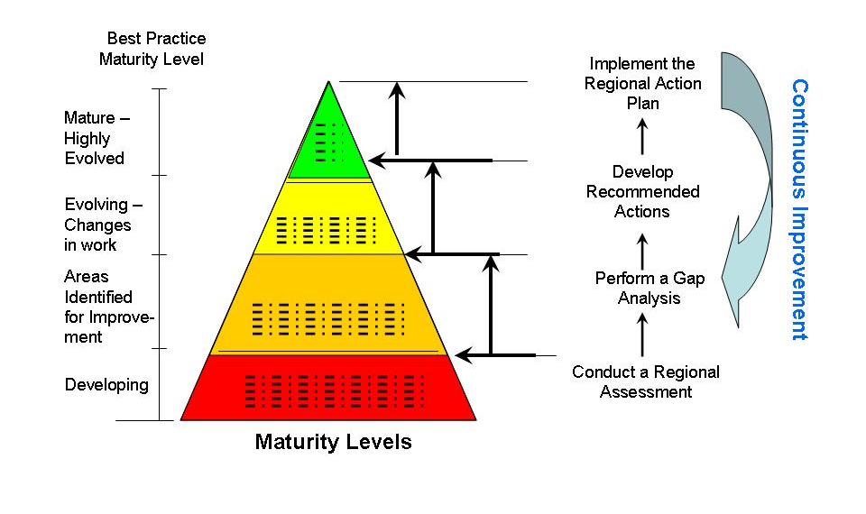
Model de maturité pour guider l’analyse d’écarts
Notes:
In addition to describing Best Practices and Metrics for each Objective, Part 2 of the Roadmap also provides a detailed Maturity Model for each Focus Area based upon achievement of the Best Practices. This Model should help Regional Teams assess the state of development within their region with respect to the 12 Focus Areas and to use that assessment to focus their efforts in the near future.

Slide 18
6. Actions recommandées
1 Mettre en place une politique commune de reconnaissance et de gestion des licences

Slide 19
6. Actions recommandées
2 Établir et mettre en œuvre un plan de formation pour chaque partie prenante

Slide 20
6. Actions recommandées
3 Créer et renforcer des centres de formation complémentaires au niveau de la région

Slide 21
6. Actions recommandées
4 Mettre en place le SSP et le SMS

Slide 22
6. Actions recommandées
5 Mettre à contribution l’expertise disponible du projet COSCAP en attendant la mise en œuvre effective de l’ARSA

Slide 23
6. Actions recommandées
6 Inciter les parties prenantes à s’inscrire aux audits reconnus

Slide 24
6. Actions recommandées
7 Développer un plan de ressources humaines qui tient compte des besoins actuels et futurs

Slide 25
6. Actions recommandées
8 Établir une politique et des procédures d’embauche, de recrutement et de rétention du personnel

Slide 26
6. Actions recommandées
9 Mettre en place les mécanismes législatifs et organisationnels pour assurer l’autonomie réelle des AAC

Slide 27
Priorité des actions recommandées selon le niveau de l’indice de changement
Action recommandée | Impact | Faisabilité | Niveau IC | Priorité choisie
1 Mettre en place une politique commune de reconnaissance et de gestion des licences | 3 | 2 | P2 | 5
2 Établir et mettre en œuvre un plan de formation pour chaque partie prenante | 3 | 1 | P3 | 1
Global Aviation Safety Roadmap Workshop – Step 6 Slide 27

Slide 28
Priorité des actions recommandées selon le niveau de l’indice de changement
Action recommandée | Impact | Faisabilité | Niveau IC | Priorité choisie
3 Créer et renforcer des centres de formation complémentaires au niveau de la région | 2 | 2 | P5 | 4
4 Mettre en place le SSP et le SMS | 3 | 3 | P3 | 9
Global Aviation Safety Roadmap Workshop – Step 6 Slide 28

Slide 29
Priorité des actions recommandées selon le niveau de l’indice de changement
Action recommandée | Impact | Faisabilité | Niveau IC | Priorité choisie
5 Mettre à contribution l’expertise disponible du projet COSCAP en attendant la mise en œuvre effective de l’ARSA | 2 | 3 | P4 | 7
6 Inciter les parties prenantes à s’inscrire aux audits reconnus 7 | 3 | 1 | P3 | 8
Global Aviation Safety Roadmap Workshop – Step 6 Slide 29

Slide 30
Priorité des actions recommandées selon le niveau de l’indice de changement
Action recommandée | Impact | Faisabilité | Niveau IC | Priorité choisie
7 Développer un plan de ressources humaines qui tient compte des besoins actuels et futurs | 3 | 2 | P2 | 2
8 Établir une politique et des procédures d’embauche, de recrutement et de rétention du personnel | 3 | 1 | P3 | 3
Global Aviation Safety Roadmap Workshop – Step 6 Slide 30

Slide 31
Priorité des actions recommandées selon le niveau de l’indice de changement
Action recommandée | Impact | Faisabilité | Niveau IC | Priorité choisie
9 Mettre en place les mécanismes législatifs et organisationnels pour assurer l’autonomie réelle des AAC | 3 | 1 | P3 | 6
Global Aviation Safety Roadmap Workshop – Step 6 Slide 31

Slide 32
7. Développer un plan d’actions
7.1 Établir et mettre en œuvre un plan de formation pour chaque partie prenante
1) Etablir le référentiel de compétences
États et Industrie
1 à 3 mois

Slide 33
7.1 Établir et mettre en œuvre un plan de formation pour chaque partie prenante
2) Évaluer les besoins en compétences
États et Industrie
1 à 3 mois

Slide 34
7.1 Établir et mettre en œuvre un plan de formation pour chaque partie prenante
3) Identifier les centres de formation
États et Industrie
1 à 3 mois

Slide 35
7.1 Établir et mettre en œuvre un plan de formation pour chaque partie prenante
4) Définir et mettre en place les besoins en ressources financières
États et Industrie
6 à 12 mois

Slide 36
7.1 Établir et mettre en œuvre un plan de formation pour chaque partie prenante
5) Former le personnel
États et Industrie
Activité permanente

Slide 37
7.1 Établir et mettre en œuvre un plan de formation pour chaque partie prenante
6) Évaluer la formation
États
Activité continue

Slide 38
7.1 Établir et mettre en œuvre un plan de formation pour chaque partie prenante
7) Définir le contenu des formations
États et Industrie
1 à 3 mois

Slide 39
7.1 Établir et mettre en œuvre un plan de formation pour chaque partie prenante
8) Assurer le maintien des compétences compétences
États et Industrie
Activité continue

Slide 40
Résultats attendus:
Personnel qualifié, compétent et disponible
Migration du niveau de maturité 1 à 4

Slide 41
MERCI
QUESTIONS?

